Slide 1

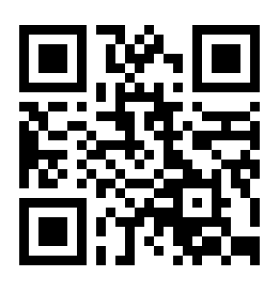
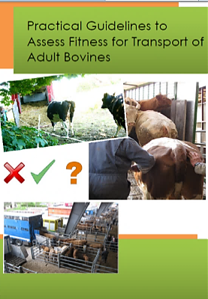
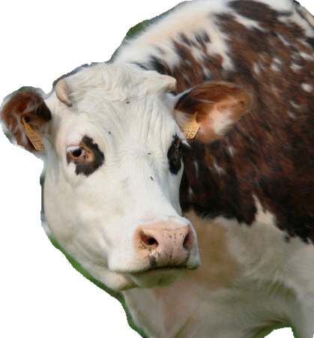

Utovar i istovar goveda
Stranica 1
Poveznica na sve vodiče i informacije:
www.animaltransportguides.eu
P
Priprema za utovar: ‘Što napraviti?’
Vozač treba provjeriti u‘Kontrolna lista za vozače životinja: Jeste li pripremljeni?’’. U slučaju bilo kakve sumnje ili hitne situacije, zatraži savjet veterinara.
Provjeri broj životinja i mogu li životinje podnijeti putovanje (veličina, težina i sposobnost za putovanje). Za provjeru sposobnosti za putovanje koristi ‘Practical Guidelines to Assess Fitness of Adult Bovines’
Pripremi plan utovara, Uzmi u obzir koliko je goveda, koje težine, spola i imaju li rogove. Sa spolno zrelim govedima treba baratati odvojeno, a i prevoziti ih treba u odvojenim odjeljcima.
Otvori bočne zavjese na kamionu radi osiguranja bolje ventilacije tijekom utovara.
Vozač/pratitelj treba prilagoditi rampu za utovar prostoru za utovar ispred rampe kamiona. Treba izbjeći razmake, a nagib rampe treba biti što ja moguće manji (max. 36% ili 20° za telad, max. 50% or 26° za odrasla goveda)
Ako nije osiguran prostor za utovar, organiziraj što bliže vozilu zakrivljen prolaz za utovar, ili pod kutom (čvrsti koridor, visine za odrasle životinje: 1,7 m)
Područje utovara pokrij slamom radi sprječavanja klizanja životinja i izbjegavanja refleksije svjetla
Provjeri ima li u krugu koridora ima bilo kakvih
prepreka (vizualnih ili fizičkih)
Utovar treba biti napravljen tiho i smireno.
Sad si spreman za utovar!
1
2
3
4
5
6
7
8
Sve životinje trebaju biti u mogućnosti stajati ili ležati istovremeno. Za optimalnu cirkulaciju zraka u vozilu, iznad ramena goveda potrebno je osigurati 20 cm prostora.
9
Prostor za životinje
Kategorije | Srednja težina | Min. površina / životinji (m²)
Mala telad | 50 | 0.30 to 0.40
Telad srednje veličine | 110 | 0.40 to 0.70
Teška telad | 200 | 0.70 to 0.95
Srednje velika goveda | 325 | 0.95 to 1.30
Teška goveda | 550 | 1.30 to 1.60
Jako teška goveda | >700 | > 1.60
Notes:
Loading -

Slide 2

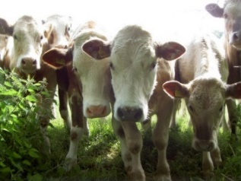
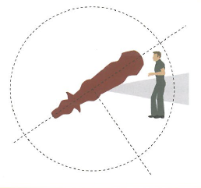

Stranica 2
P
Utovar
Dopusti govedima da pri utovaru hodaju svojom uobičajenom brzinom
Barataj govedima u skupinama (5 odraslih goveda, 10 – 15 teladi)
Ograniči buku u svrhu smanjenja stresa
Bolje je teladi pri utovaru osigurati individualnu pomoć
Uzmi u obzir specifično vidno polje goveda: smjesti se iza goveda sa strane da bi se kretala naprijed – Slika 2.
Što učini ako se goveda zaustave i odbijaju se pokrenuti?
Treba smanjiti buku. Izbjegavaj deranje i vikanje; goveda su jako osjetljiva na buku.
Dopusti govedima da se smire te provjeri jesu li životinje sposobne za putovanje
Provjeri ima li prepreka kao što je refleksija svjetla ili druge stvari koje ih mogu prestrašiti te ih ukloni. Nije moguće? Daj im dovoljno vremena da istraže prepreku i da je zaobiđu. Ukloni sve prepreke prije sljedećeg utovara/istovara.
Koristi pasivne metode za pokretanje goveda (primjerice, tiho ih ohrabruj uz obzirno korištenje drvenog ili plastičnog štapa)
Stimuliraj životinje na kretanje bilo šapatom ili govorom. Nikad nemoj udariti životinju!
Izbjegavaj elektro goniče koliko je moguće te ih koristi samo na odraslim govedima, kad ima prostora da se mogu pokrenuti naprijed (u trajanju ne duljem od 1 sekunde!). Koristi ih samo na vanjskim dijelovima stražnjih dijelova tijela.
Slika 1.
Slika 2.
P
Istovar
U slučaju kašnjenja pri istovaru, osiguraj dobru ventilaciju u zaustavljenom vozilu (otvoriti bočne zavjese, koristiti prisilnu ventilaciju ako je moguće, parkirati vozilo u hladu).
Koristi maximalnu širinu koridora za istovar i odgovarajuće osvjetljenje pri istovaru
Istovaruj goveda u skupinama koje su prilagođene veličini odjeljka na mjestu dolaska
Ako pri dolasku životinja nije sposobna za putovanje, treba je odvojiti i prvo se pobrinuti za nju
Koristi iste pasivne metode za pokretanje životinja, kao što je opisano u dijelu „Utovar”
Ako su sve životinje istovarene, temeljito očisti i dezinficiraj vozilo
Vrati plan puta nadležnom tijelu na mjestu utovara te izvijesti o svim problemima. Još bolje! Koristi podatke o monitoringu putovanja i uočenim teškoćama za poboljšanje budućih putovanja.
Zahvale: Projekt Europske komisije (SANCO / 2015 / G3 / SI2.701422). Informativni letci razvijeni su u suradnji sa svim članovima konzorcija, članovima fokus grupe i dionicima.
Notes:
Blauw: reduced vision
Zwart: blind zone
Donkergroen: good vision
Lichtgroen: partial vision

